Slide 1



Business Process Model and Notation

Slide 2


Nama Kelompok
Syamsul Falah
Anday Komara
Agin Maulana

Slide 3
A

Slide 4
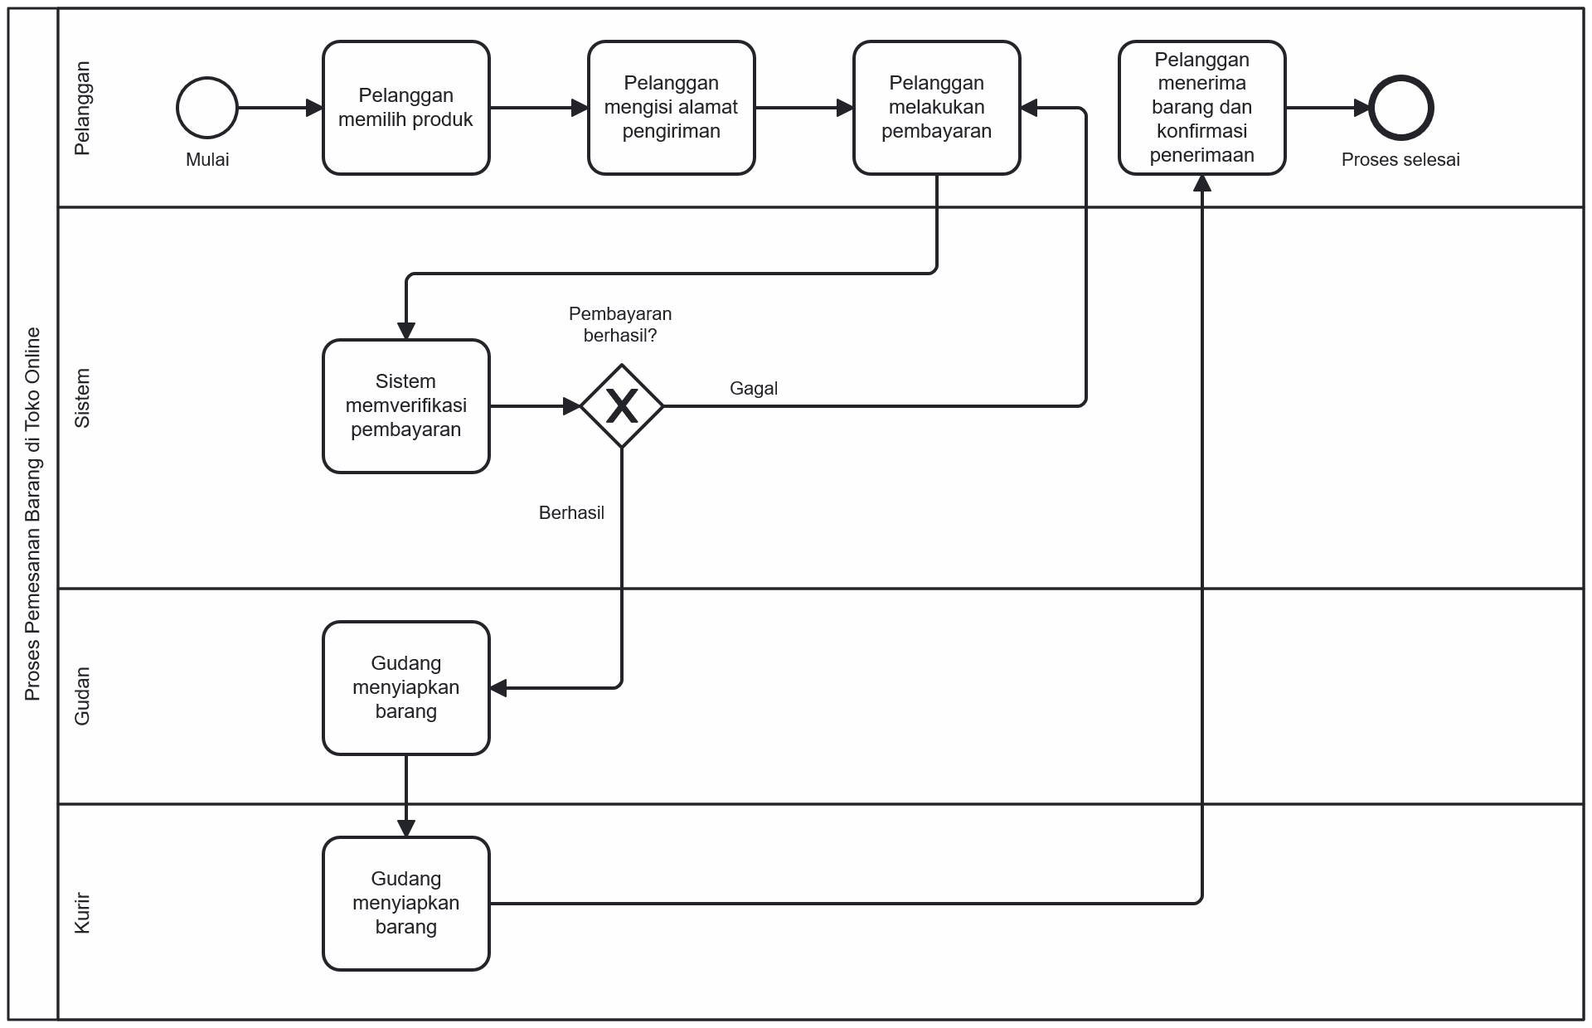
Proses Pemesanan Barang di Toko Online
Proses Pemesanan Barang di Toko Online

Slide 5
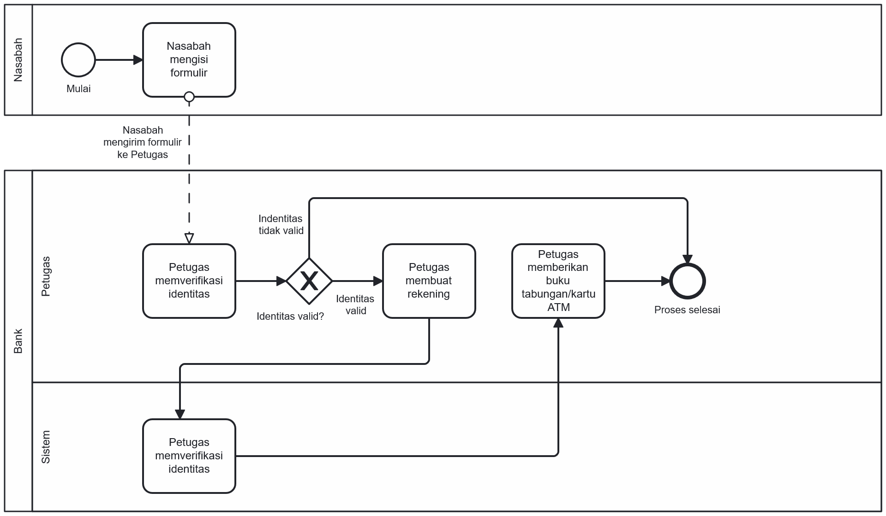
Proses Pembukaan Rekening di Bank

Slide 6
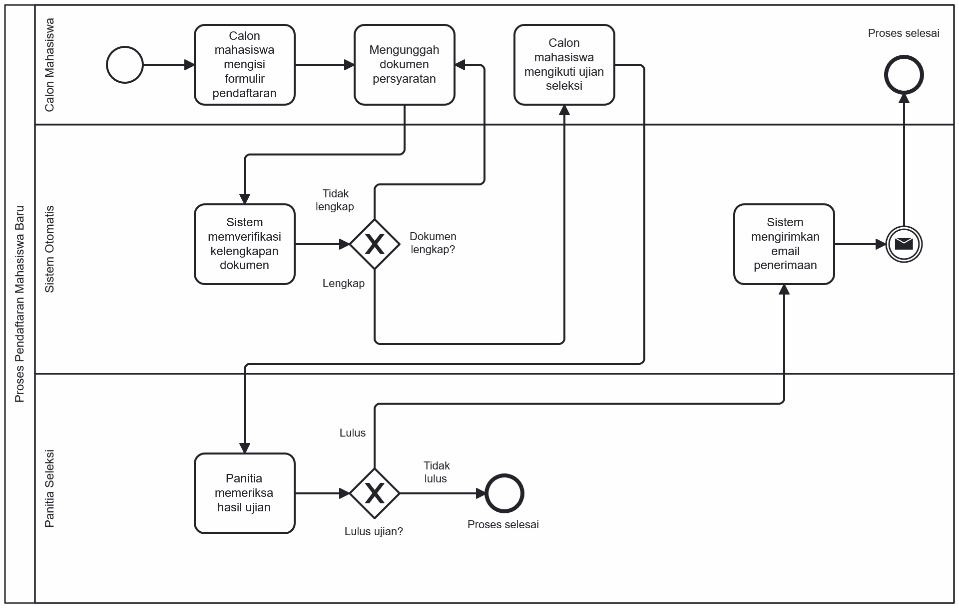
Proses Pendaftaran Mahasiswa Baru

Slide 7
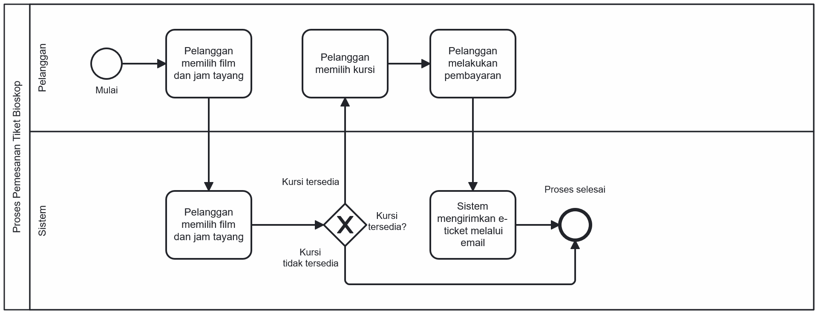
Proses Pemesanan Tiket Bioskop

Slide 8
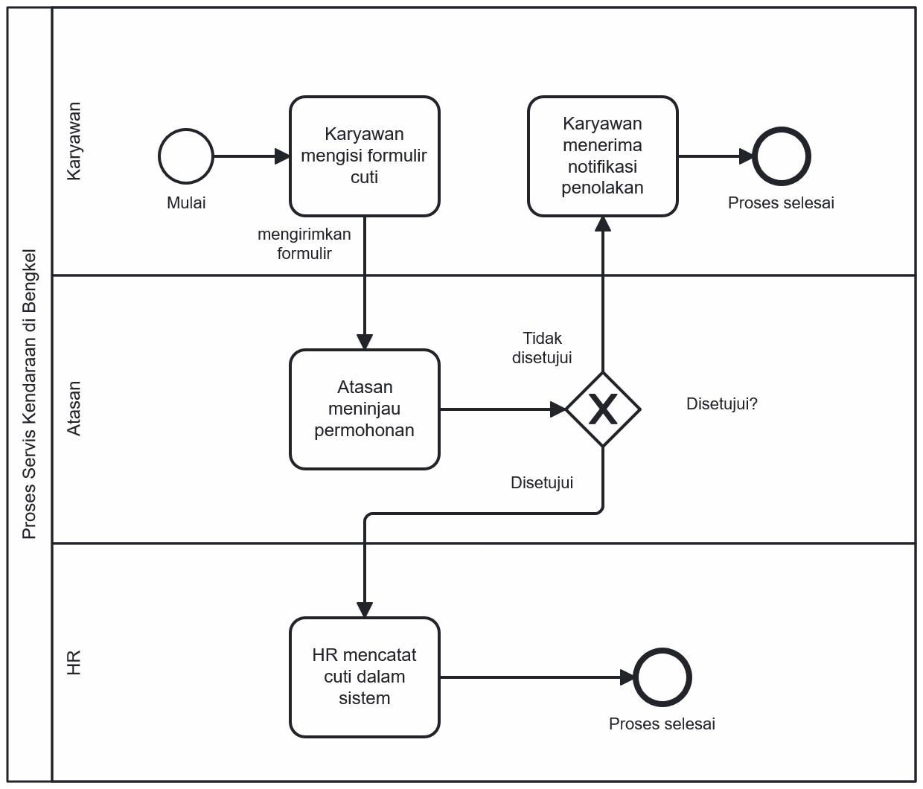
Proses Pengajuan Cuti Karyawan

Slide 9
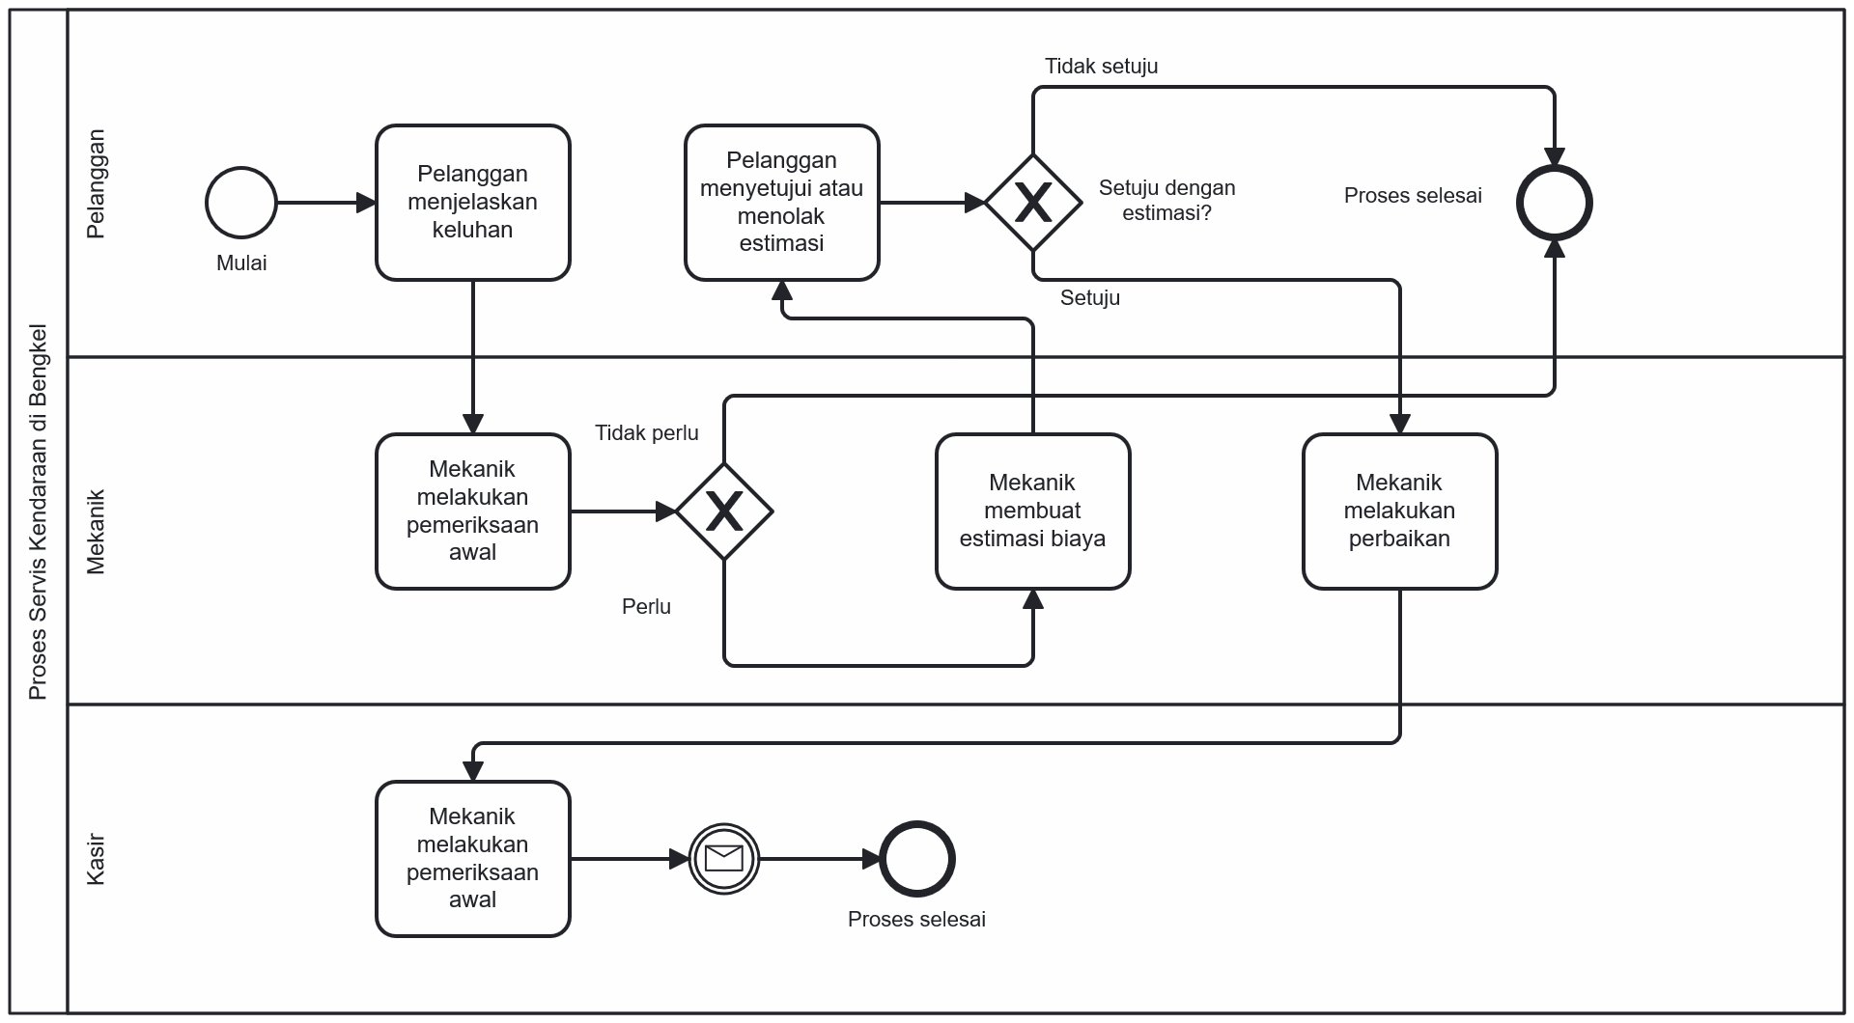
Proses Servis Kendaraan di Bengkel

Slide 10
B

Slide 11
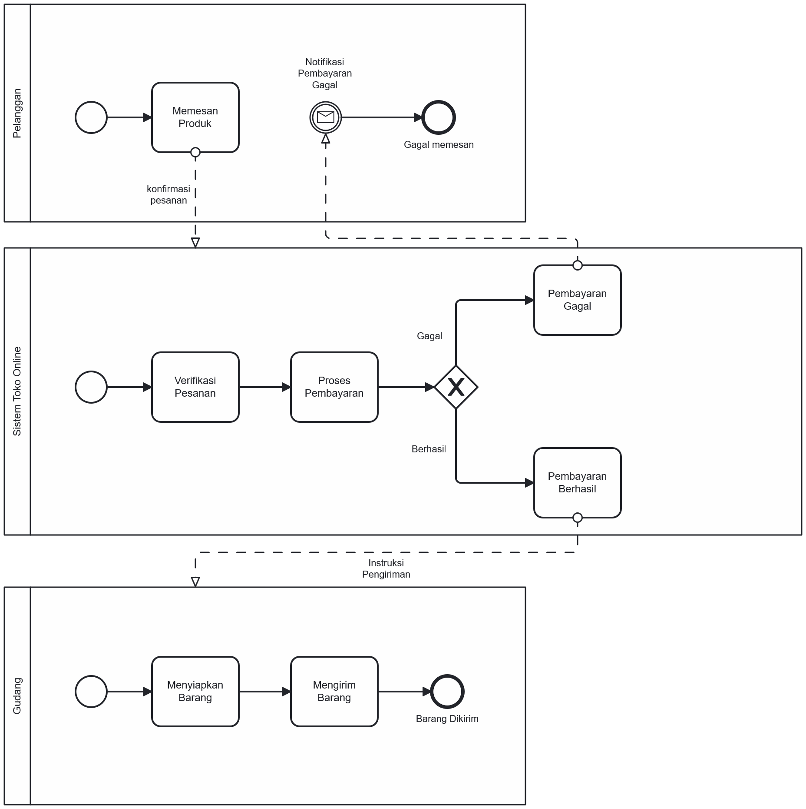
Proses Pemesanan Barang di Toko Online
Proses Pemesanan Barang (dengan pool & lane)

Slide 12
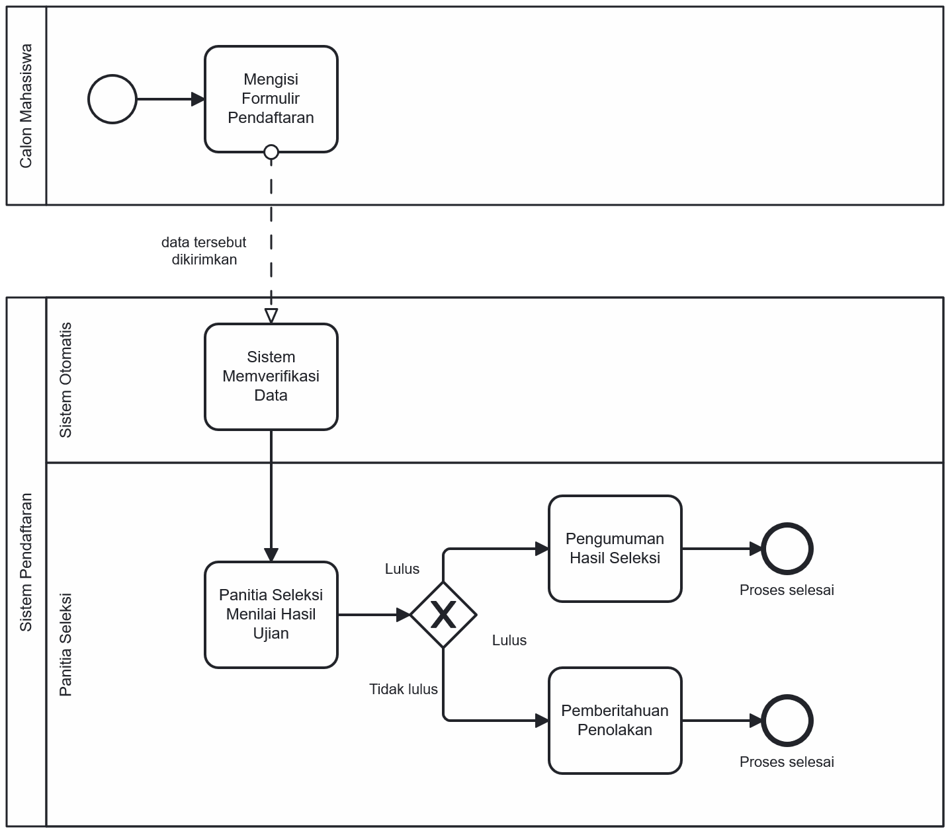
Proses Pemesanan Barang di Toko Online
Proses Pendaftaran Mahasiswa Baru

Slide 13
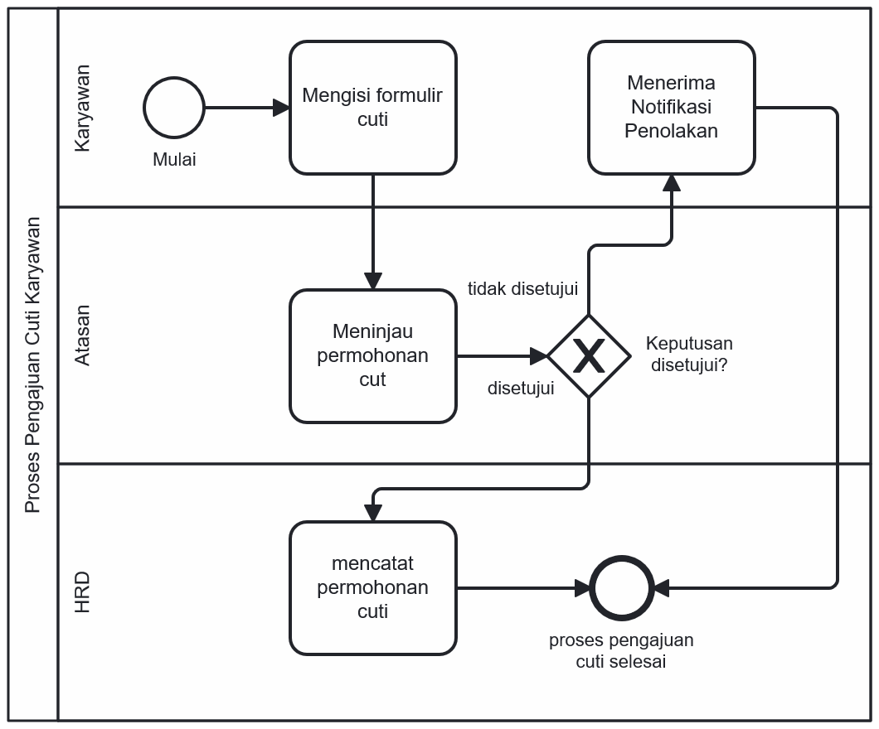
Proses Pemesanan Barang di Toko Online
Proses Pengajuan Cuti Karyawan

Slide 14
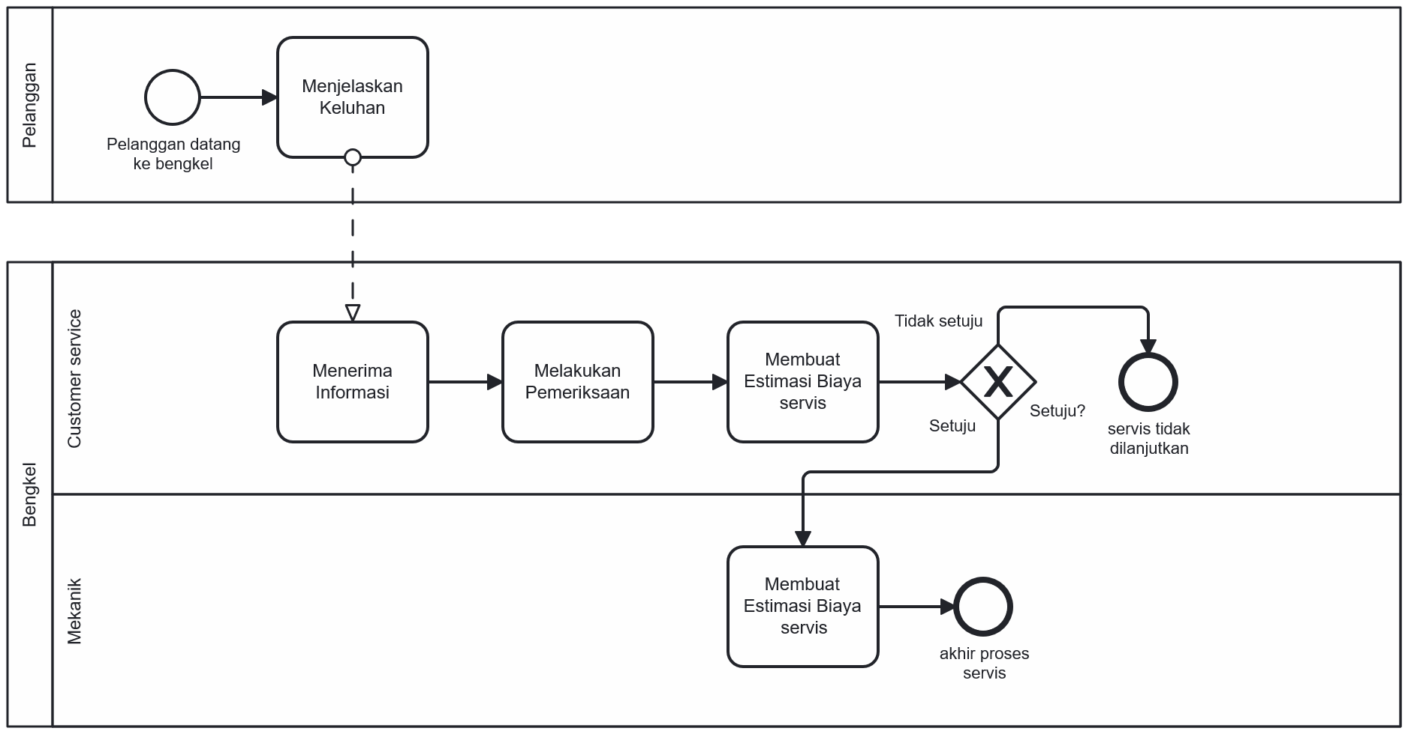
Proses Pemesanan Barang di Toko Online
Proses Servis Kendaraan di Bengkel

Slide 15
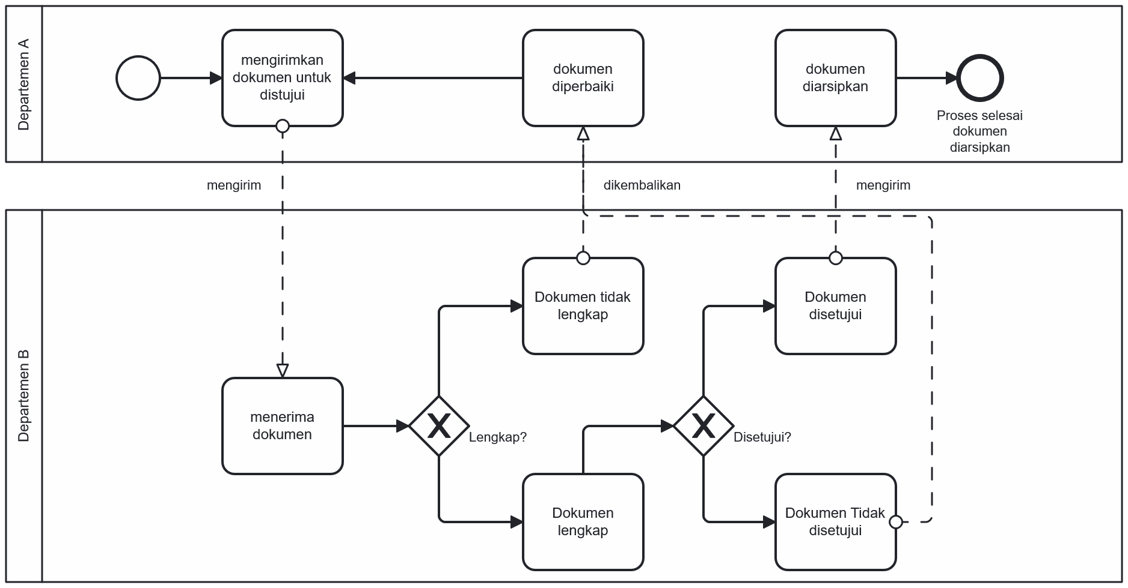
Proses Pemesanan Barang di Toko Online
Proses Pengiriman Dokumen Antar Departemen

Slide 16
TERIMA
KASIH

